Slide 1



AOL Database
AIR ODO
2602236501 - Clarence Mylordick
2602136713 - Kevin Petersen
2602054764 - Bryan Mulia
2602135793 - Filbert

Slide 2


CASE DESCRIPTION
Air Odo adalah sebuah aplikasi yang memberikan layanan yang menyajikan berbagai jenis dan bentuk penginapan bagi user dengan tipe dan harga yang bervariasi sesuai dengan kebutuhan user
Air Odo telah berkecimpung di dunia penginapan utamanya berorientasi pada tourism
Data dari Air Odo telah terjamin keamanannya dengan melibatkan API dari Google sehingga dapat dikelola dengan baik setelah data diterima oleh staff untuk mendukung pengelolaan transaksi dari pengguna
Air Odo menyimpan berbagai jenis informasi seperti riwayat tempat penginapan yang pernah ditempati, rating, harga, lokasi, hingga tipe kamar yang mendukung preferensi penyediaan pilihan tempat penginapan untuk pengguna

Slide 3

UNNORMAL FORM

Slide 4
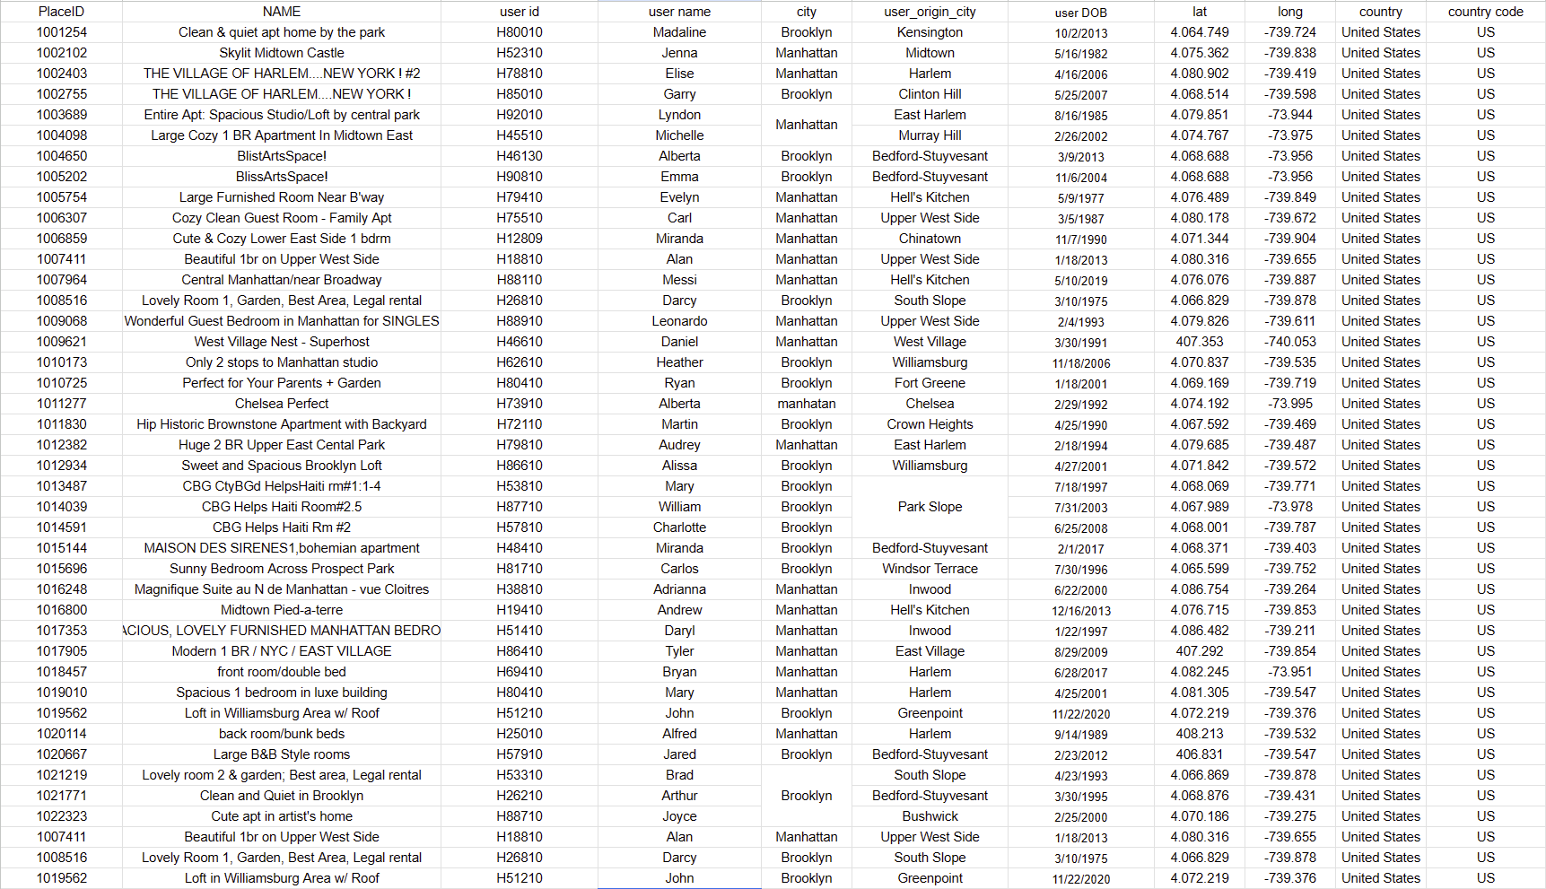

Slide 5
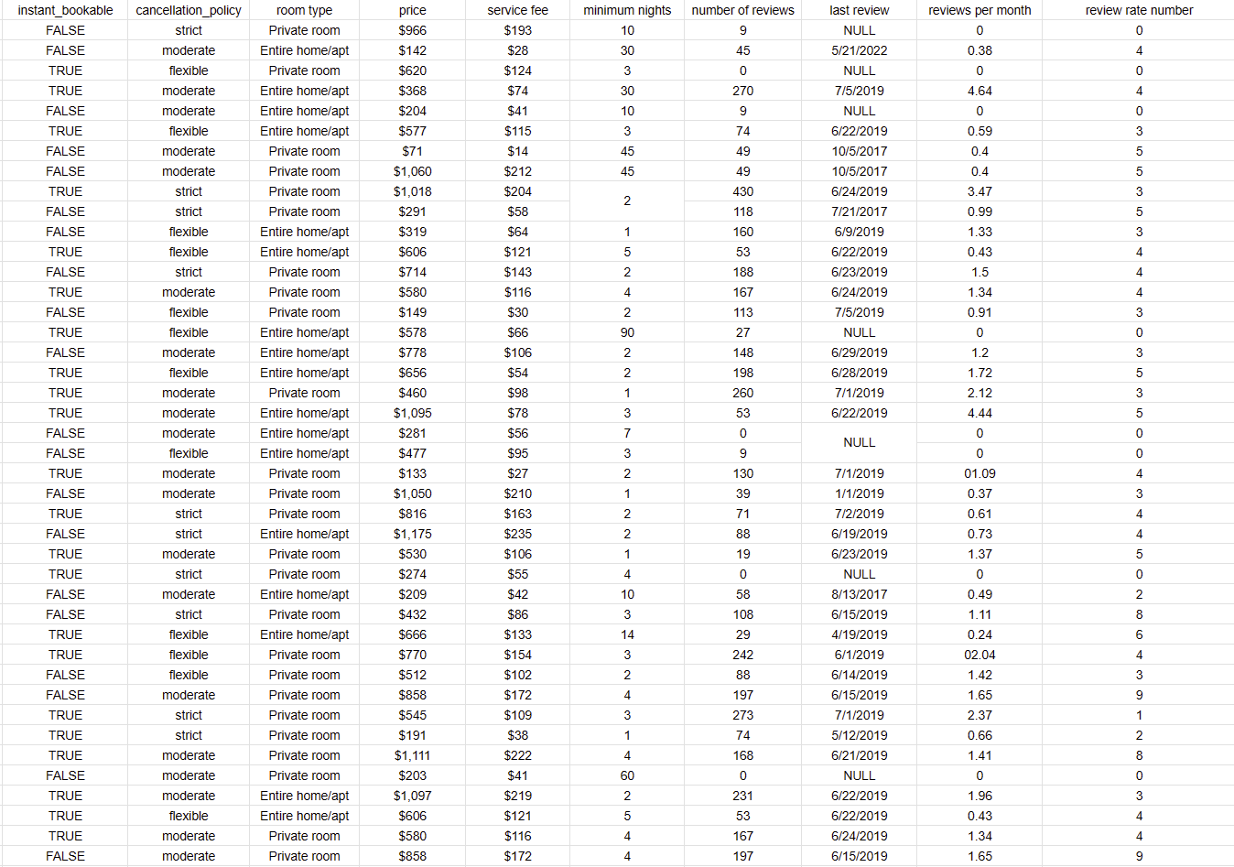

Slide 6
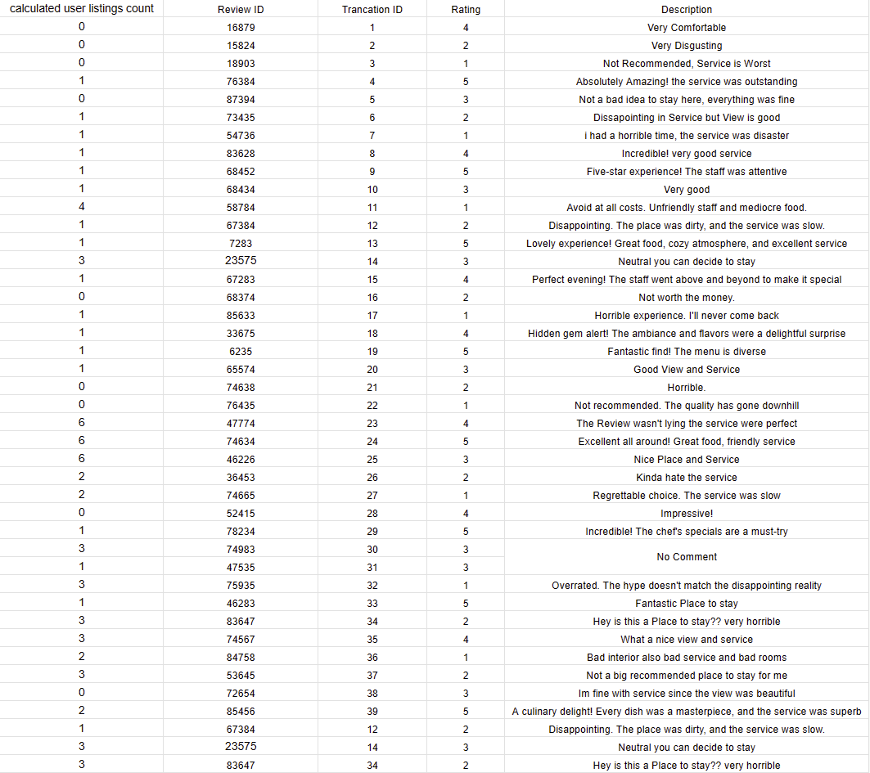

Slide 7
1NF FORM

Slide 8
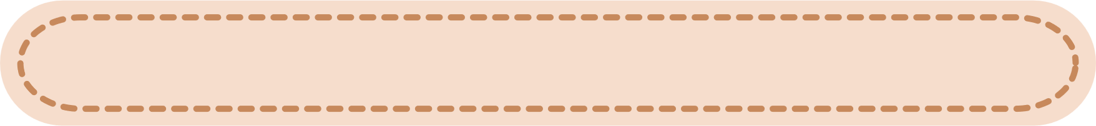
TAHAPAN 1NF
Pada tahapan 1NF normalisasi terjadi untuk menghilangkan kesalahan-kesalahan yang terjadi pada unnormal form seperti:
Pengulangan data/duplikasi data
Data yang menyatu untuk beberapa baris
Data yang tidak valid (biasanya diakibatkan oleh data bernilai NULL)
Heder yang memiliki kesamaan
Perbedaan format dalam satu header yang sama

Slide 9
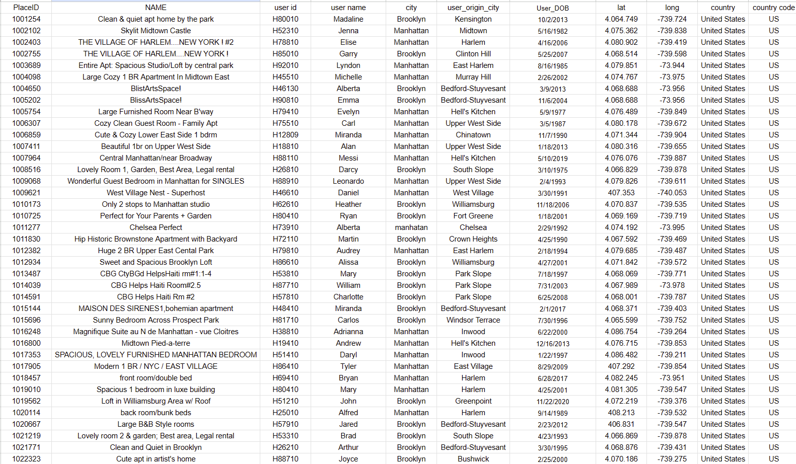

Slide 10
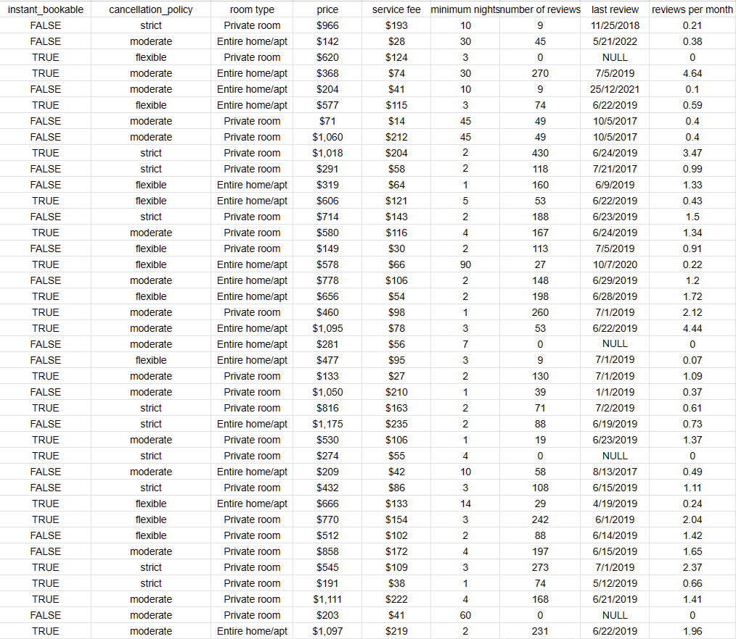

Slide 11
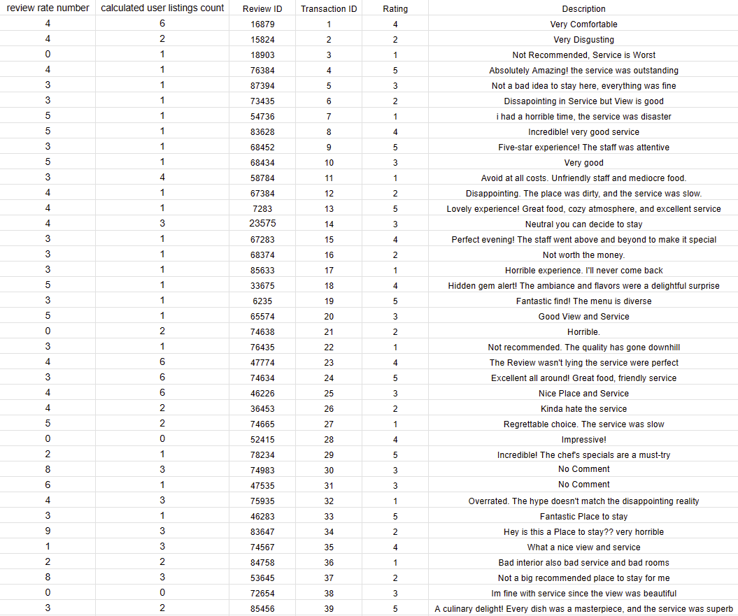

Slide 12
2NF FORM

Slide 13
TAHAPAN 2NF
Pada tahapan ini kita perlu untuk meninjau setiap entitas yang ada di dalam suatu table dimana jika terdapat hubungan antar entitas yang hanya partial dependecies maka dikelompokkan menjadi kelompok kecil untuk entitas yang tidak memiliki hubungan agar terwujudnya fully functional dependecies pada suatu tabel dimana seluruh entitas bergantung pada key yang sama

Slide 14
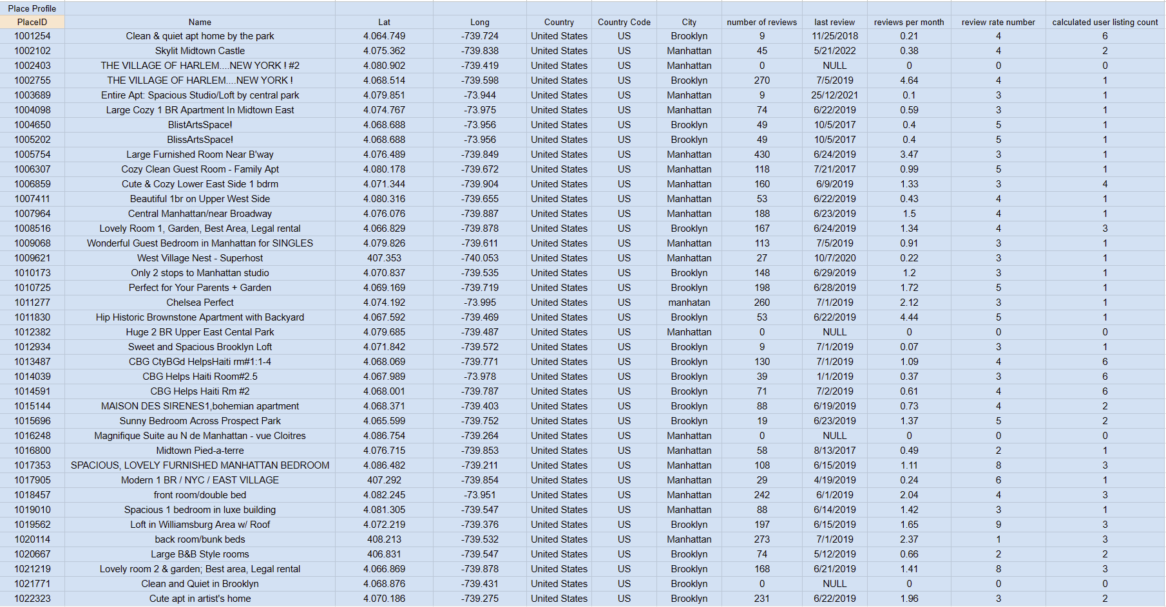

Slide 15
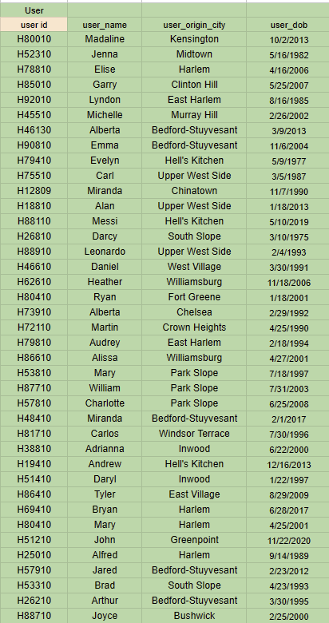
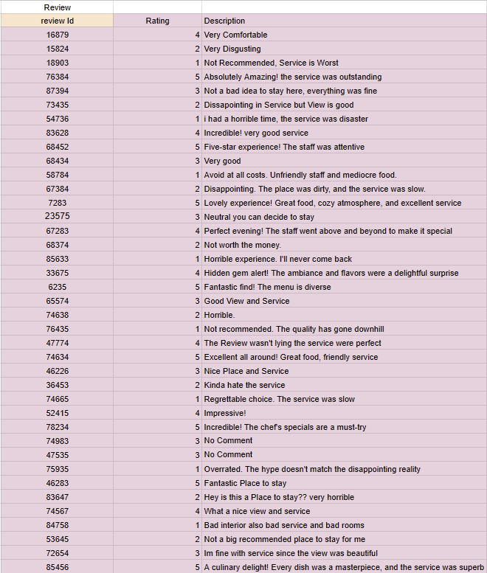

Slide 16
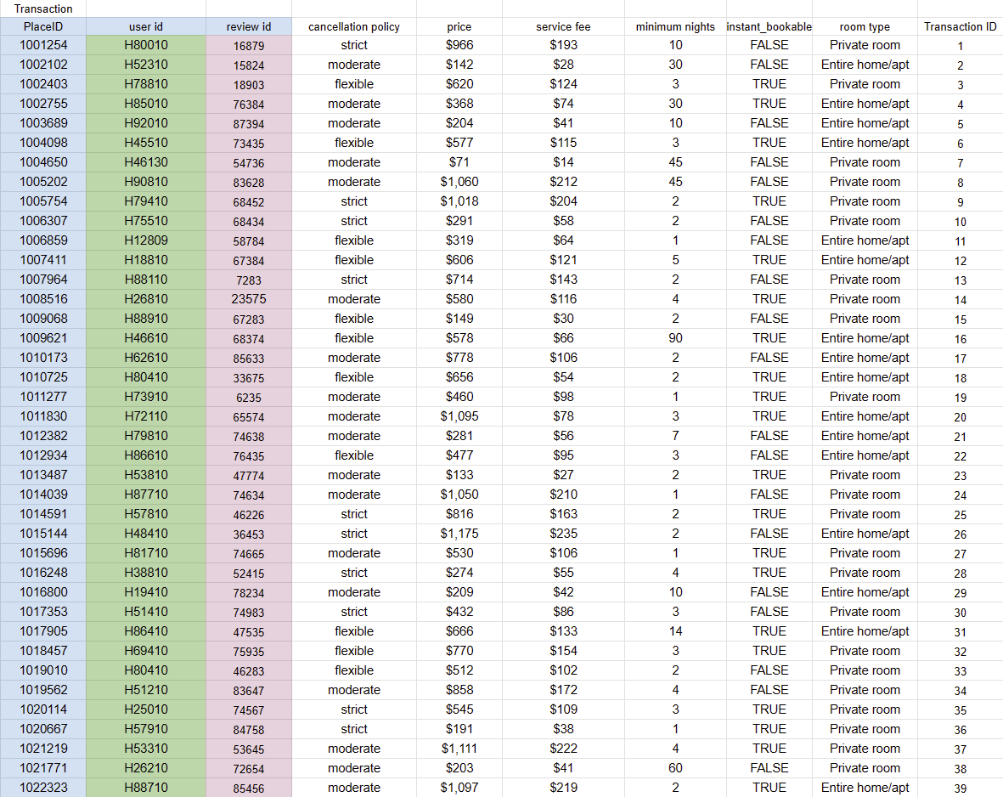

Slide 17
3NF FORM

Slide 18
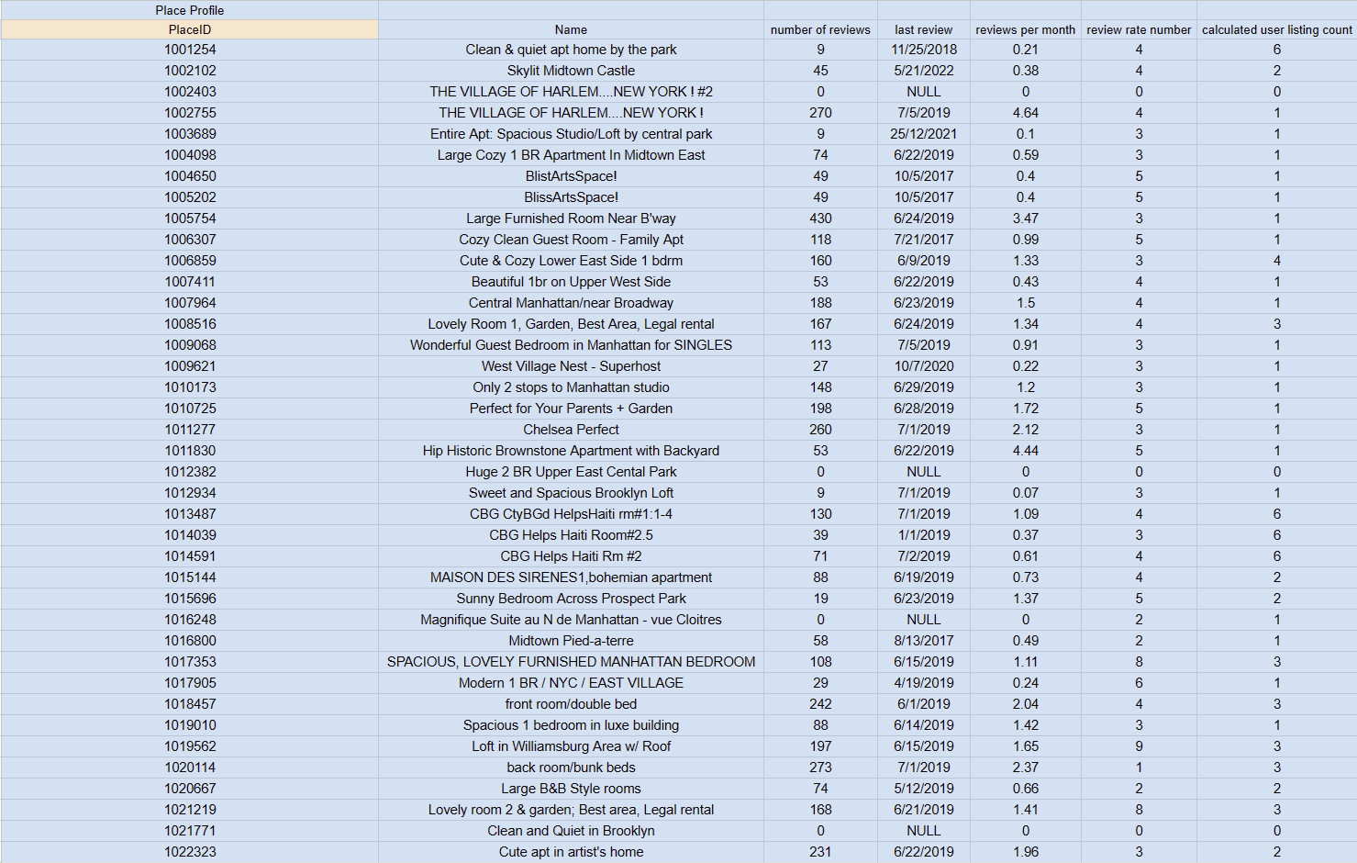

Slide 19
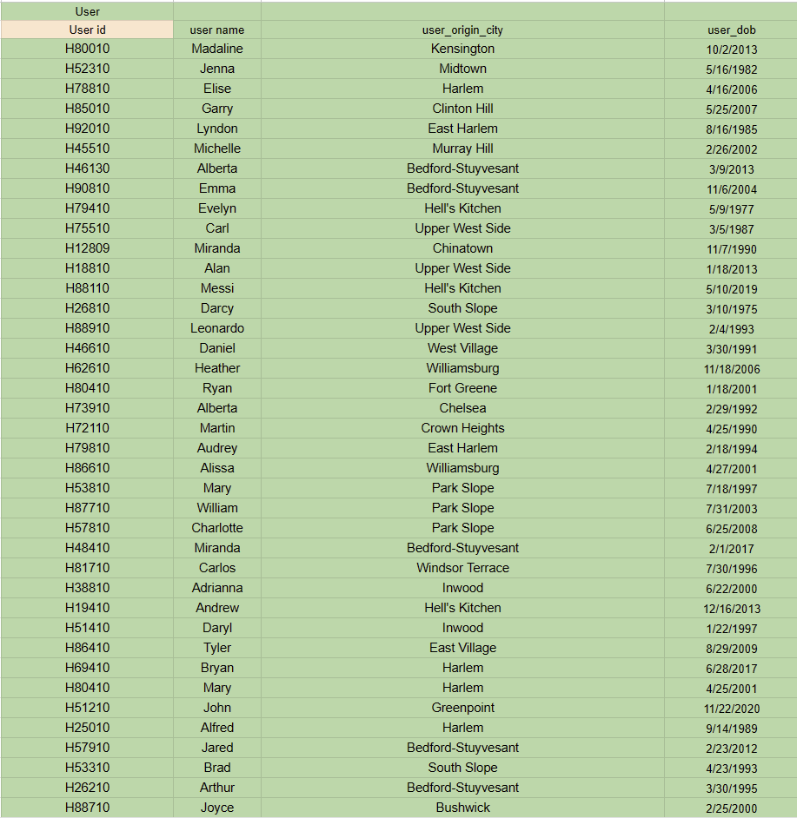

Slide 20
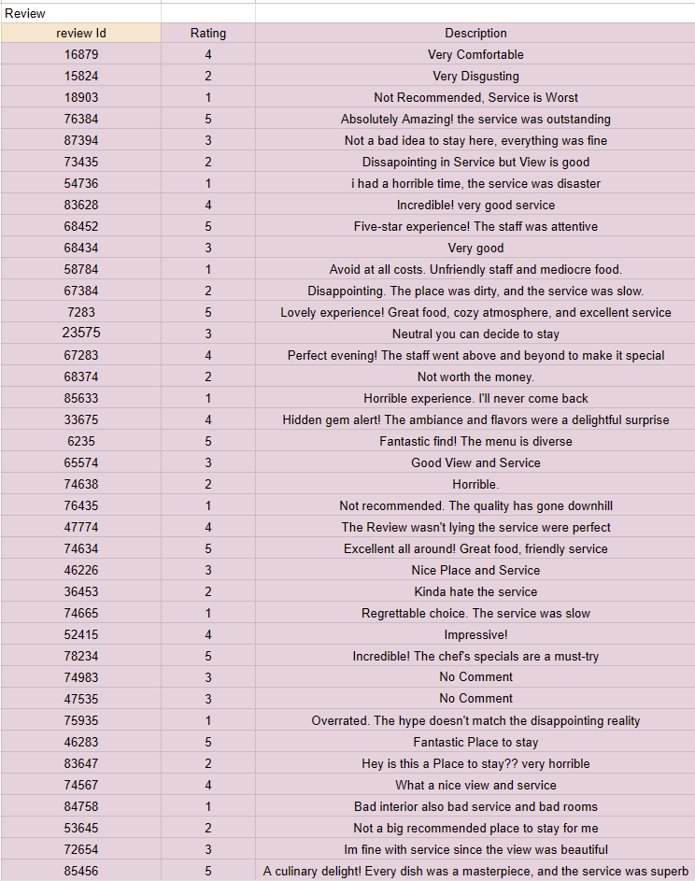

Slide 21
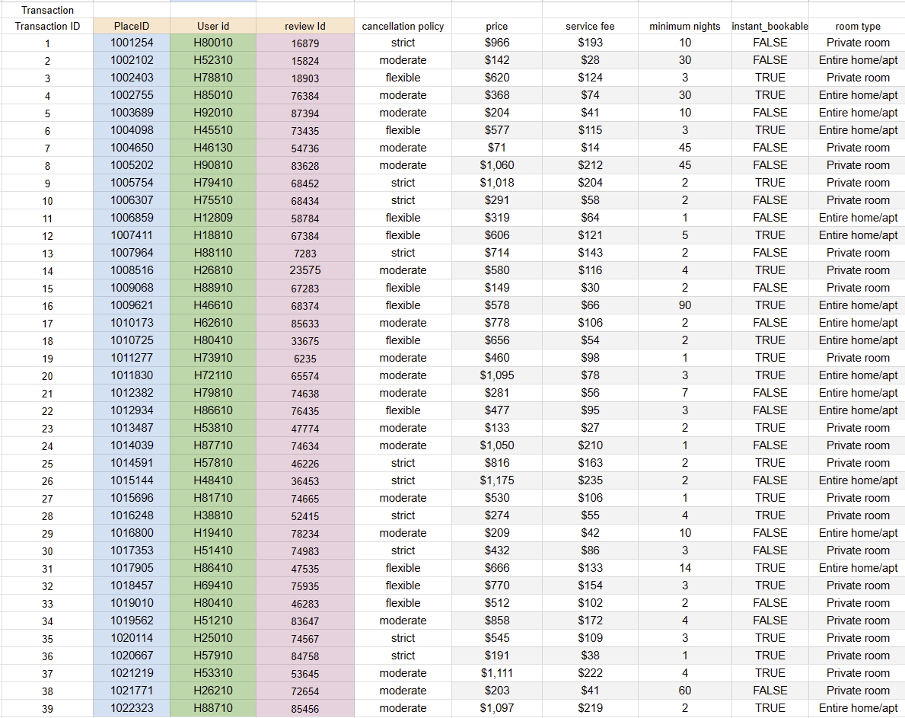

Slide 22
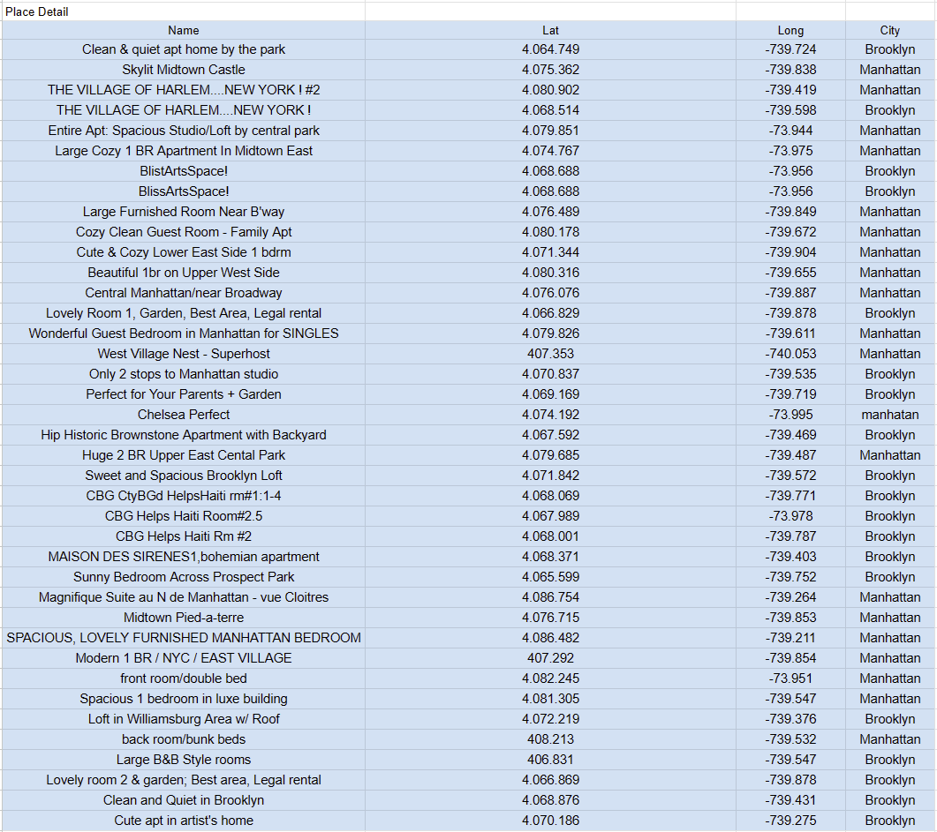
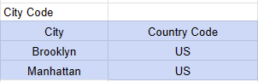
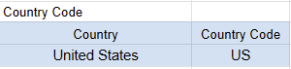

Slide 23
TAHAPAN 3NF
Pada tahapan 3NF normalisasi dilakukan oleh menghilangkan transitif dependecies yaitu hubungan a yang dipengaruhi pembentukan b yang dipengaruhi oleh c di dalam tabel yang telah terbentuk oleh normalisasi 2NF sehingga jika ada tabel yang berbentuk seperti itu akan dipisahkan hingga tidak tidak ada kebergantungan transitif

Slide 24
BCNF FORM

Slide 25
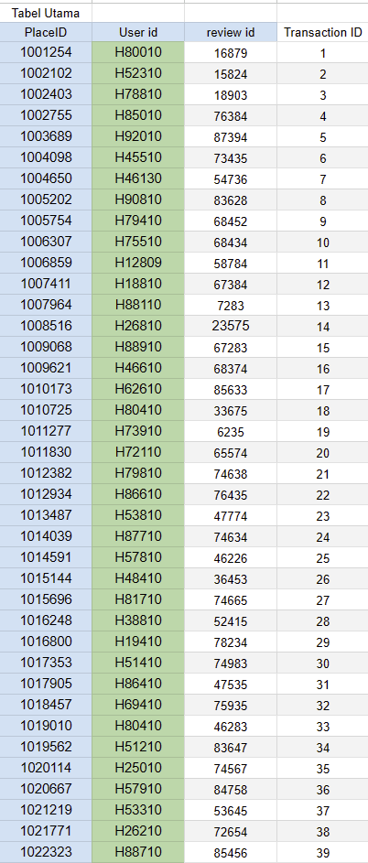
TAHAPAN BCNF
BCNF merupakan suatu tabel yang berisi candidate key. Dari tabel 3 NF tadi, ada beberapa candidate key dari primary key (TransactionID) dan foreign key(ID, Host ID, review ID). Maka dapat dibuatkan tabel BCNF berisi candidate key dari tabel utama (TransactionTable)

Slide 26
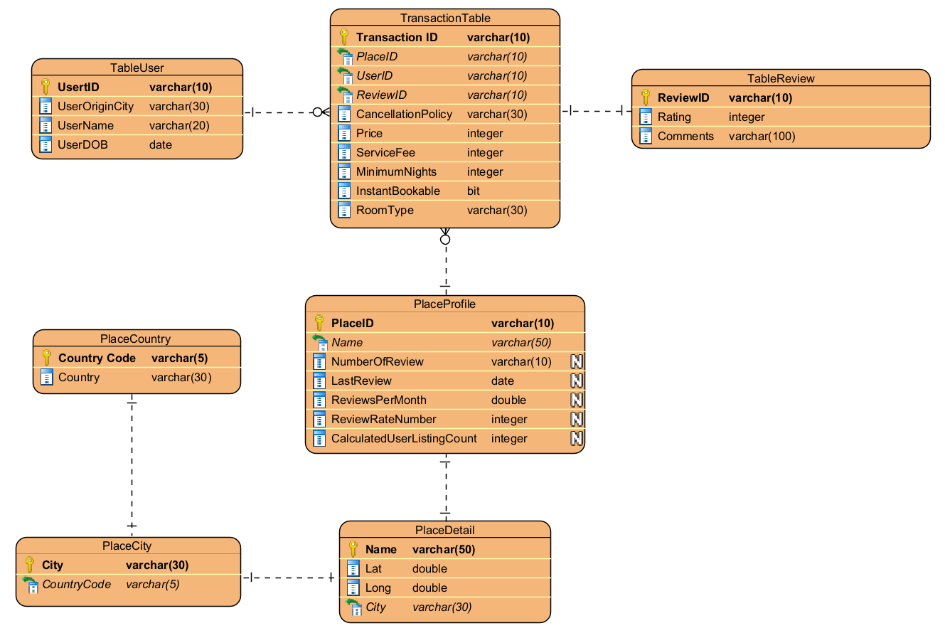
ERD

Slide 27
FLOWCHART

Slide 28
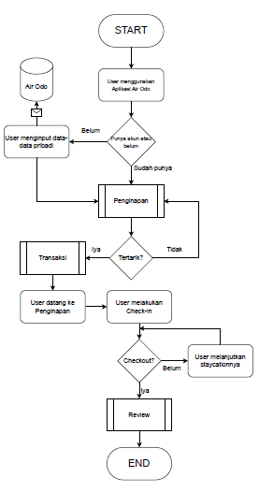
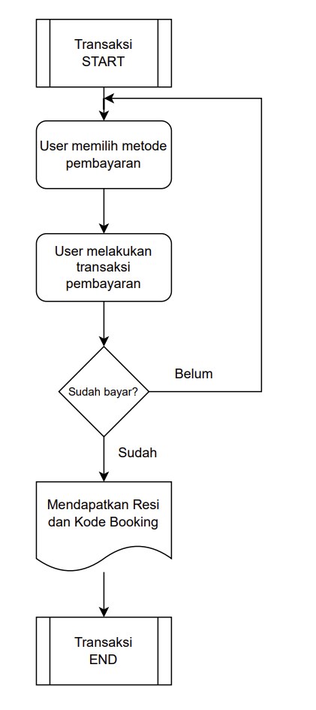
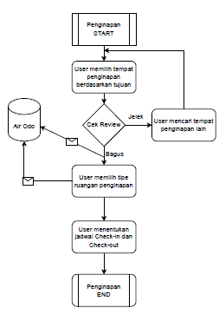

Slide 29
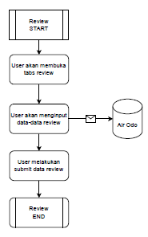

Slide 30


SCENARIO
Kepemilikan akun utama
Pemilihan penginapan berdasarkan preferensi review
Booking dan transaksi
Bukti reservasi
Review

Slide 31
THANK YOU

